Slide 1
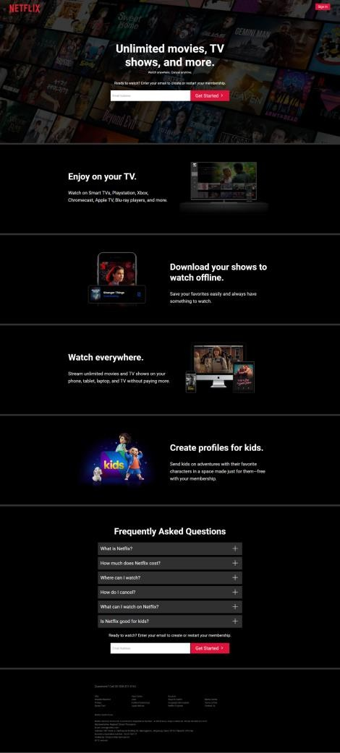
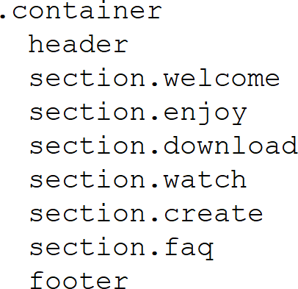
와이어프레임(Wireframe) 제작하기 넷플릭스 반응형 웹사이트
전체
기본 서식 설정
기본 폰트 : Roboto
기본 폰트 크기 : 26px
기본 폰트 색상 : #fff
기본 배경 색상 : #000
기본 줄 간격 : 1.6em
전체 컨테이너 - width; 100%
컨텐츠 영역 - width: 1150px;

Slide 2
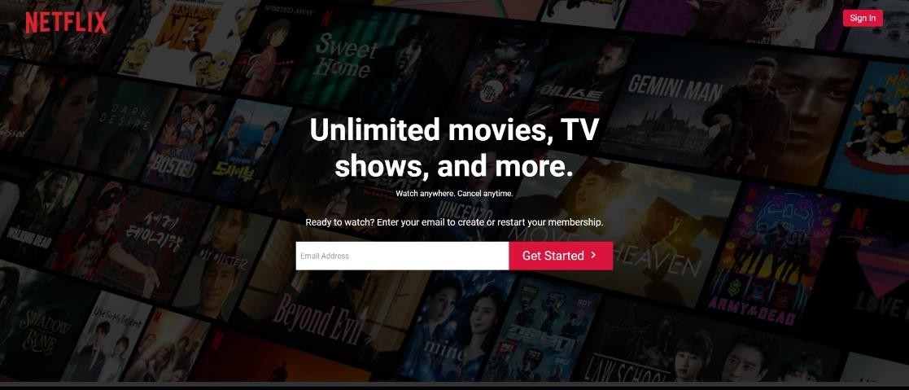
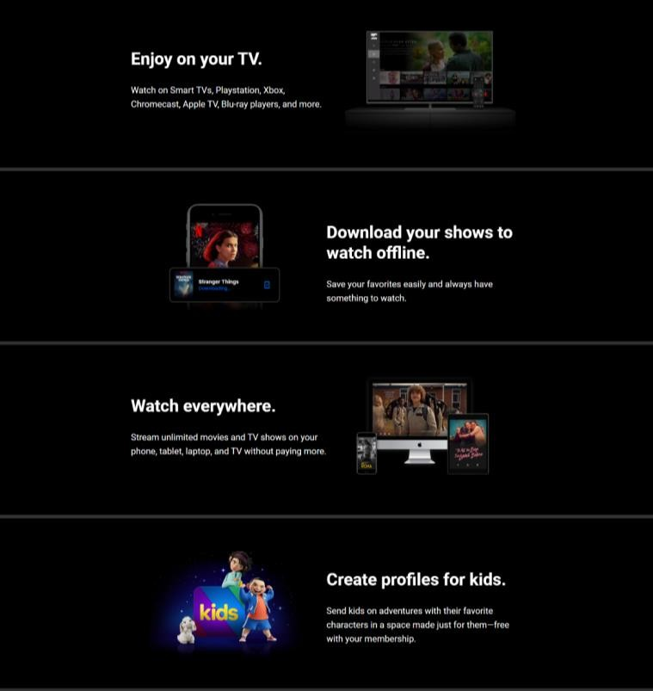
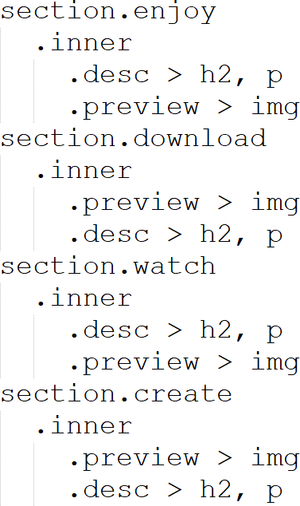
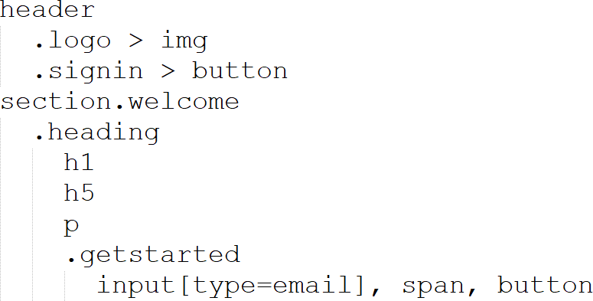
와이어프레임(Wireframe) 제작하기 넷플릭스 반응형 웹사이트
Header & welcome section
Section : enjoy, download, watch, create

Slide 3
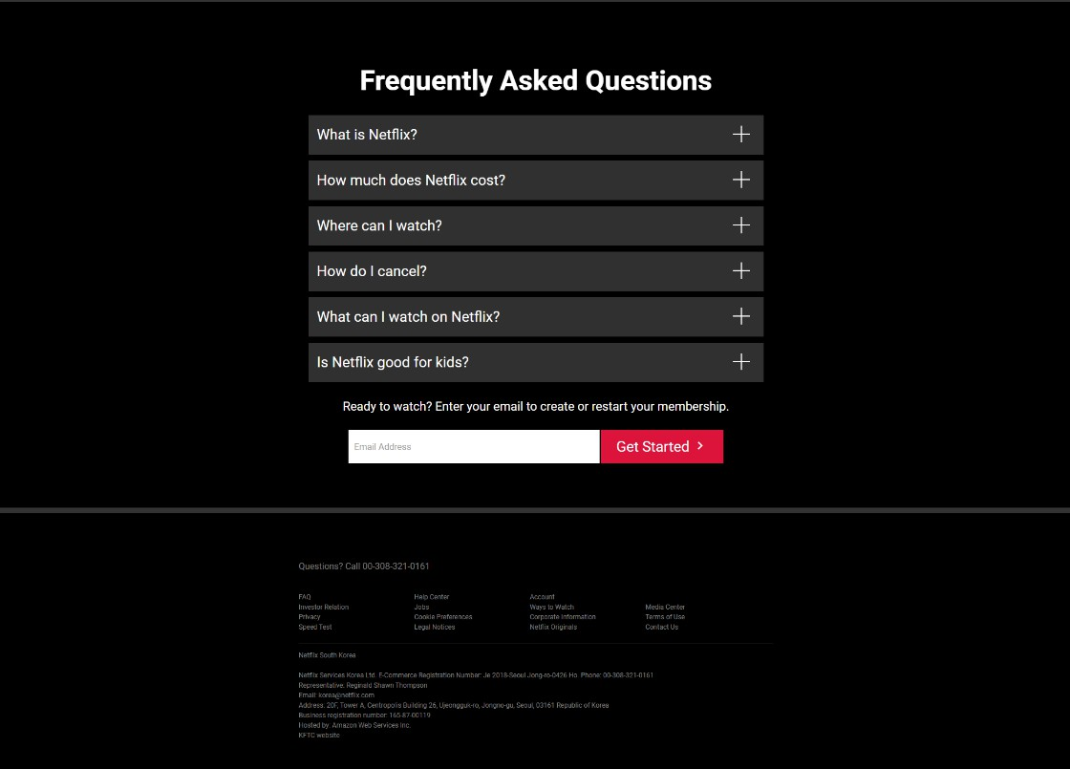
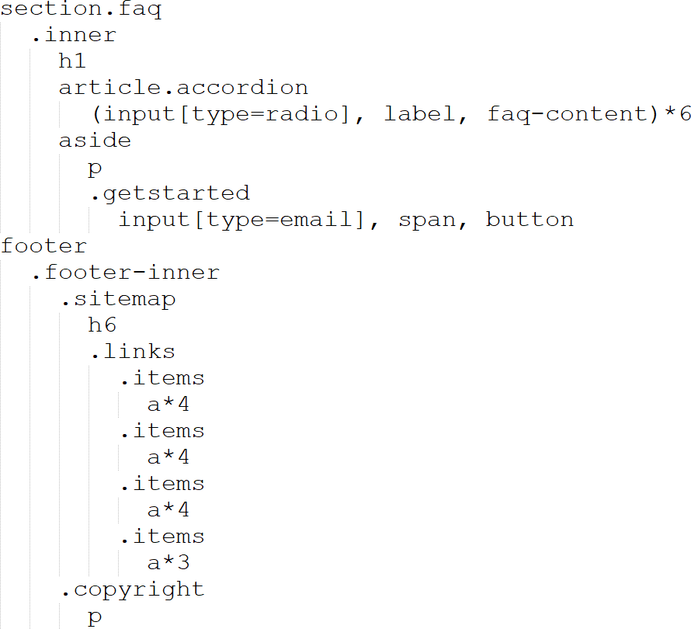
와이어프레임(Wireframe) 제작하기 넷플릭스 반응형 웹사이트
Section : faq / footer

Slide 4
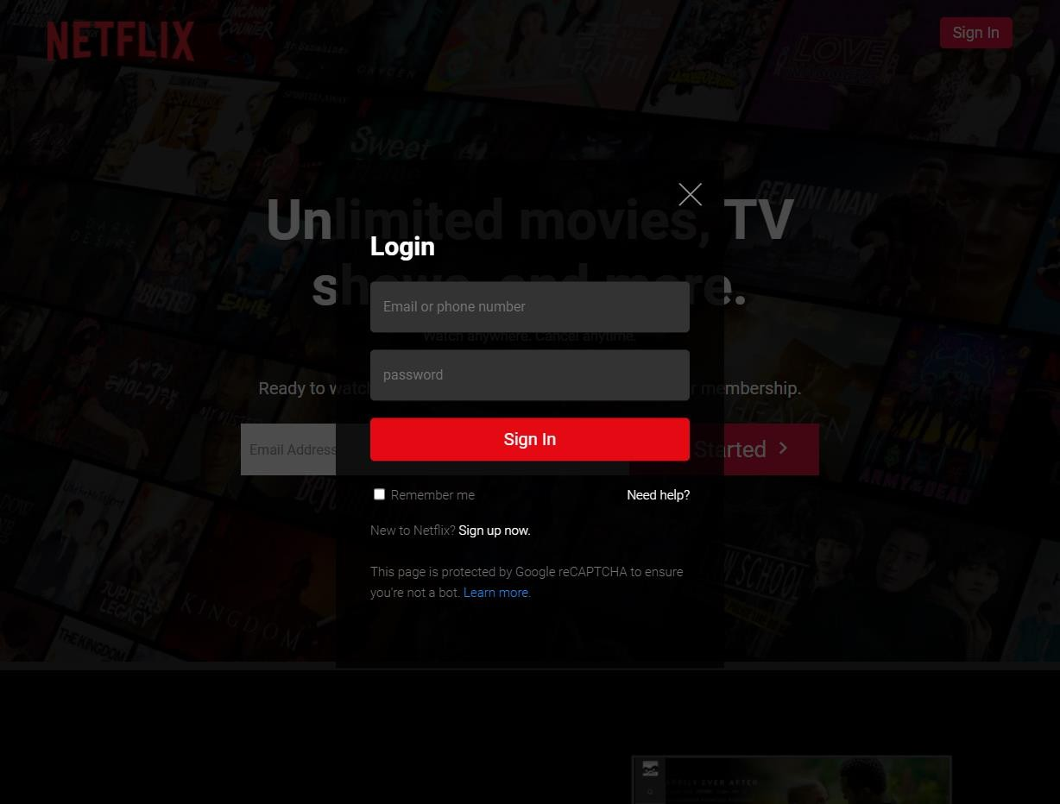
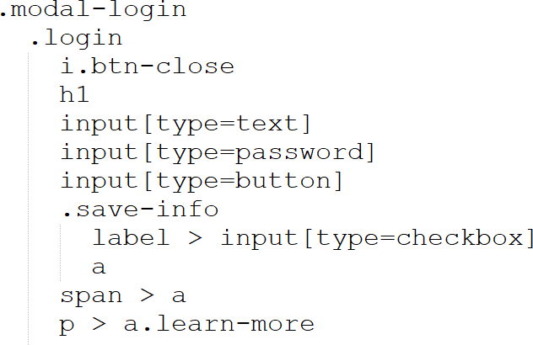
와이어프레임(Wireframe) 제작하기 넷플릭스 반응형 웹사이트
Modal

